Slide 1

INTEGRANTES
VILLEGAS HUAPAYA CRISTIAN
DOMINGUEZ CHUMACERO CARMEN
PARAGUAY CARDENAS DANIA
CAMPOS ROJAS JHONATAN
DOCENTE
CORONEL CASTILLO GUSTAVO
CARRERA
COMPUTACIÓN E INFORMÁTICA

Slide 2
RESUMEN
El presente proyecto refiere a una tienda de ropa y afines, por lo cual se ha desarrollado un sistema web desarrollado en Java, donde se maneja roles por parte del equipo de trabajo, cómo también los diferentes tipos de Módulos que integra mantenimientos y actualizaciones.

Slide 3
INTRODUCCIÓN
Las aplicaciones informáticas, se desarrollan hoy en día en todos los ámbitos del quehacer humano, en la producción de bienes y servicios, que abarca la industria, el comercio, las comunicaciones, etc.
El sistema de ventas permite desarrollar una base funcional mínima y sobre ella ir incrementando las funcionalidades o modificando el comportamiento o apariencia de las ya implementadas.

Slide 4
OBJETIVO
Facilitar la automatización del sistema de ventas en una tienda de venta de computadoras.

Slide 5
ALCANCE
Este proyecto pretende llegar hasta la implementación del sistema de ventas en una empresa, la instalación, la capacitación y el uso de este sistema por el personal de la empresa para que tenga un excelente funcionamiento.
También contará con los conceptos de actualización, mantenimiento por módulos y todo lo relacionado con los elementos de ventas en una empresa.

Slide 6
LIMITES
Corto tiempo para el desarrollo del proyecto.
Falta de los conocimientos necesarios para desarrollar por completo el proyecto.
Falta de recursos económicos.

Slide 7
REQUERIMIENTOS
  Personas y roles del proyecto
Persona | Contacto | Rol(Administrador)
VILLEGAS HUAPAYA CRISTIAN | 932824747 | Arquitecto de Software
DOMINGUEZ CHUMACERO CARMEN |  | Gerente de Ventas
PARAGUAY CARDENAS DANIA |  | Gestor del Proyecto
CAMPOS ROJAS JHONATAN |  | Analista Funcional

Slide 8
  2.Responsabilidades
Responsabilidades del Arquitecto de Software
El sistema debe usar la base de datos MySQL.
La contraseña de los usuarios se debe guardar encriptada.
El sistema debe usar la arquitectura en capas.
El desarrollo se debe realizar bajo la plataforma Java EE con Spring Framework.
Responsabilidades del Gerente de Ventas
El sistema debe considerar la realización de campañas, que involucra descuentos por productos o por líneas, eje, campaña por el día de la Madre, por navidad, etc.
El sistema manejara promociones, estos son por productos específicos. Por ejemplo para un fin de semana se promocionan 10 productos específicos.
El sistema no debe permitir realizar la venta de un producto si no tiene stock.

Slide 9
Responsabilidades del Gestor del Proyecto
El sistema debe permitir manejar roles, cada rol debe permitir al usuario manejar ciertos privilegios.
La clave del usuario debe contener necesariamente letras.

Slide 10
Responsabilidades del Analista Funcional
El sistema involucrara los siguientes módulos:
Módulo de Seguridad
Involucra el manejo de roles y el proceso de inicio de sesión. Debe existir un rol de Administrador que no debe tener restricciones. Debe permitir a los usuarios cambiar su clave.
Módulo de Mantenimiento del Catalogo
Involucra el mantenimiento de productos, categorías, creación de campañas y promociones.
Módulo de Ventas
Debe ser muy versátil, en el sentido que debe permitir editar la venta mientras no sea procesada, por ejemplo eliminar un ítem, editar un ítem, etc.
Módulo de Consultas y Reportes.
Debe permitir:
Consultas y reporte gerenciales.
Consultas y reportes de seguimiento y control.

Slide 11
SUPOSICIONES
Todo el software requerido lo proporciona íntegramente los desarrolladores.
Los desarrolladores proporcionaran interfaces para consultar los datos de los usuarios.
Los desarrolladores proporcionarán los ambientes de calidad para el uso del sistema.
Los desarrolladores proporcionan un sistema seguro: protección de información, seguridad en la trasmisión de datos, etc.
Los desarrolladores proporcionan caracteres multilingües en el sistema, cómo también Multiusuarios.

Slide 12
RESTRICCIONES
El sistema estará diseñado para trabajar únicamente con una empresa dedicada al rubro de ventas.
El sistema será desarrollado para Windows 7 o superior.

Slide 13
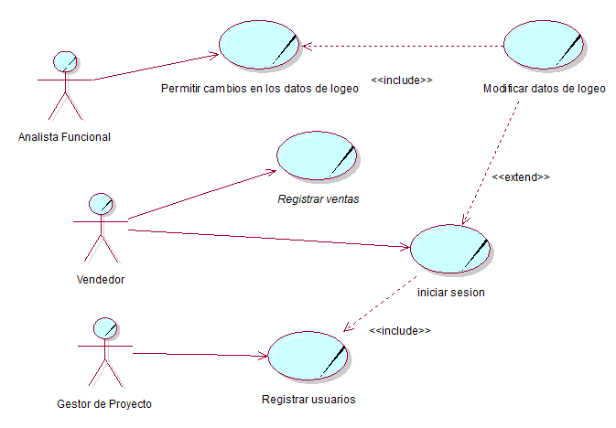
Casos de uso

Slide 14
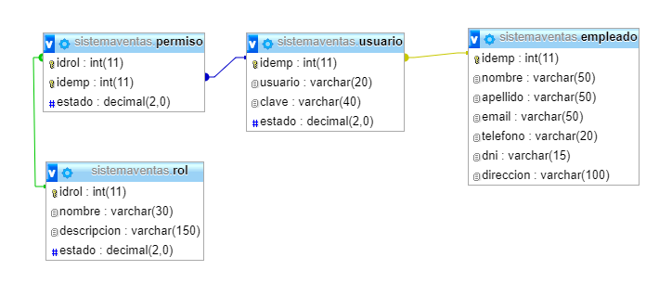
Modelo de base de datos
Módulo de Seguridad

Slide 15
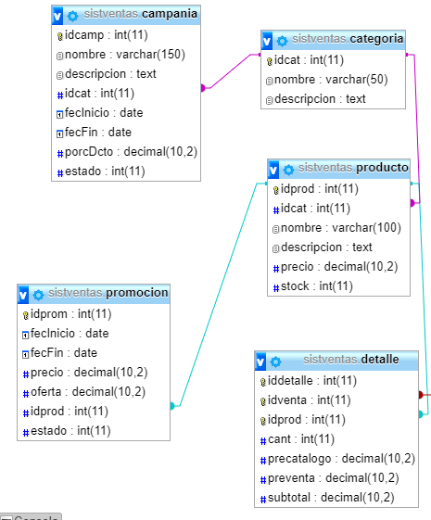
Módulo de Catálogo

Slide 16
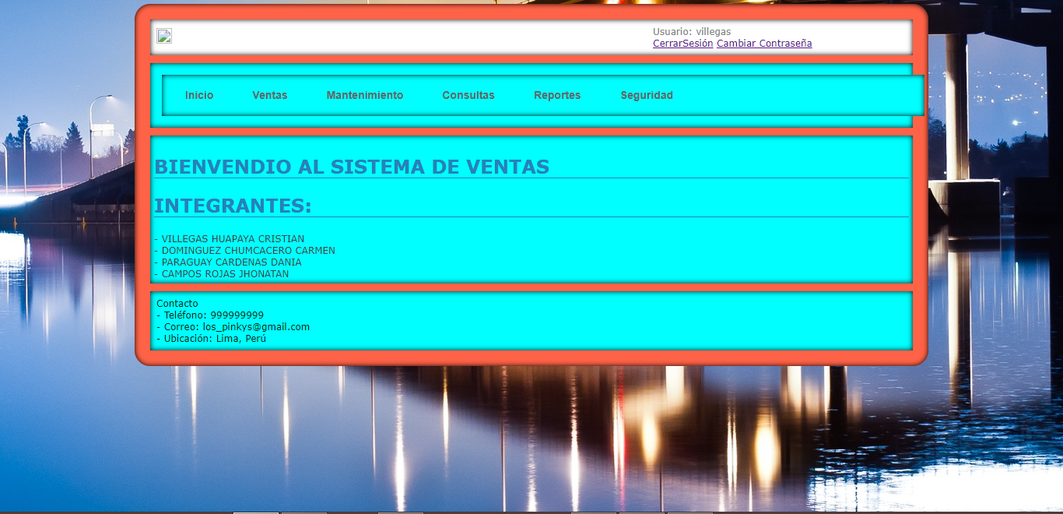
Prototipos del Sistema
Interfaces de usuario
Cada interfaz contará con diferentes módulos en la parte superior con el fin de brindar atención y servicios a los usuarios.

Slide 17
Conclusión
En conclusión, el presente proyecto plantea objetivos interesantes como la profundización en un sistema desarrollado en Java EE con Spring Framework, se seleccionó el material que cumplía con todos los requisitos técnicos, podemos decir que este proyecto es de mucha ayuda para empresas que empiezan en el rubro de ventas, ya que va ayudar a automatizar sus productos, mediante actualizaciones y mantenimientos de está.

